Slide 1


Canada Trade Market
Fait par Mathis Odjo'o Ada, Ghadi Falouh, Zachary Cerqueira

Slide 2

Description du projet
Un site web
But:
Possibilité:

Slide 3

Idée
Pour aider les gens dans le domaine de l’économie
La finance est un domaine assez compliqué au commencement

Slide 4


Utilité
Former les utilisateurs et leur laisser le libre contrôle sur la gestion de leurs argents
Aider ceux qui ont besoin de pratique de trading
Tirer des profits éventuellement sur des actions ou devises.

Slide 5
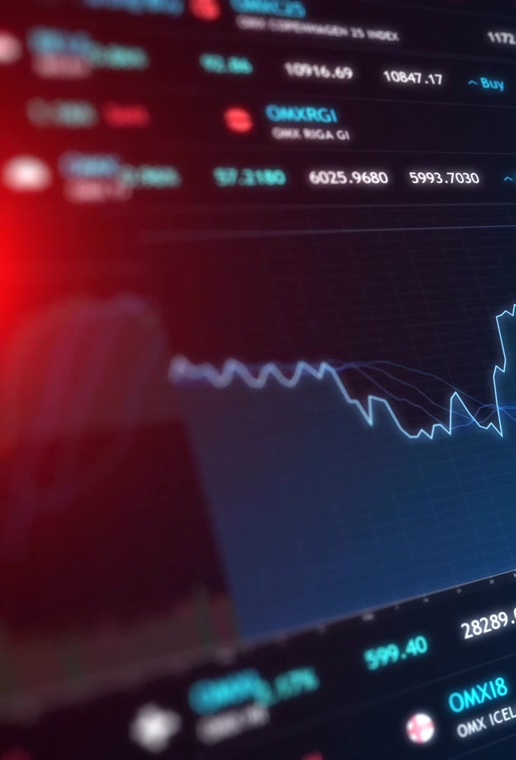
Innovation
Notre simulateur de "trading" offre plusieurs possibilités mais celles qui différencient réellement notre site des autres sont:
L'argent que possède l'utilisateur est virtuelle
Parfait pour s’entrainer
Addiction aux jeux d’argent réduite
Aucun impact sur votre argent réel
Il n’y a aucun frais d’abonnement.
Création de compte facile
Possibilité de recommencer

Slide 6

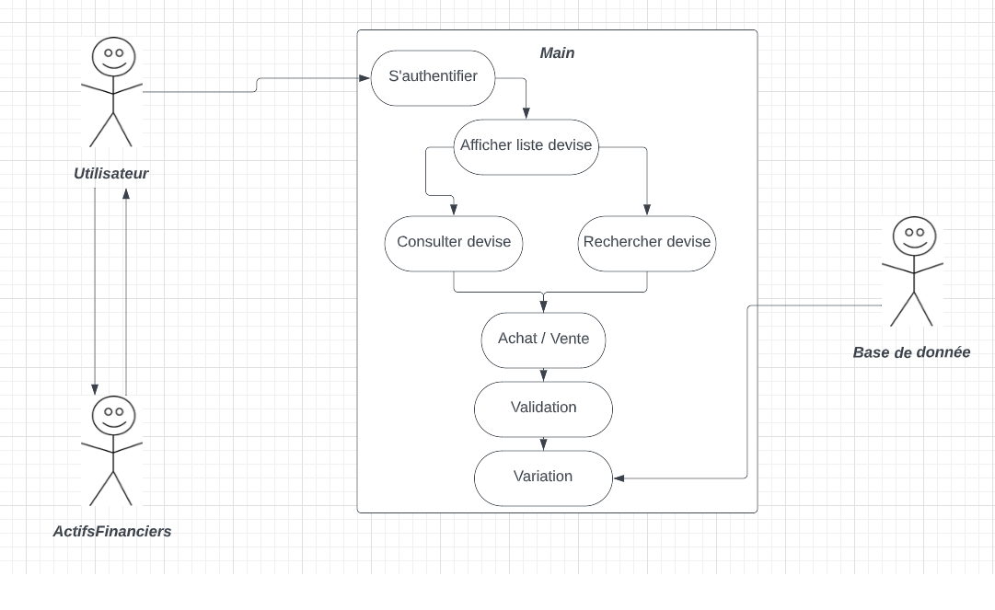
Cas d’utilisations

Slide 7

À qui ça s’adresse
Investisseurs débutants
Spécialistes Canadiens
Testeurs de nouvelles actions

Slide 8

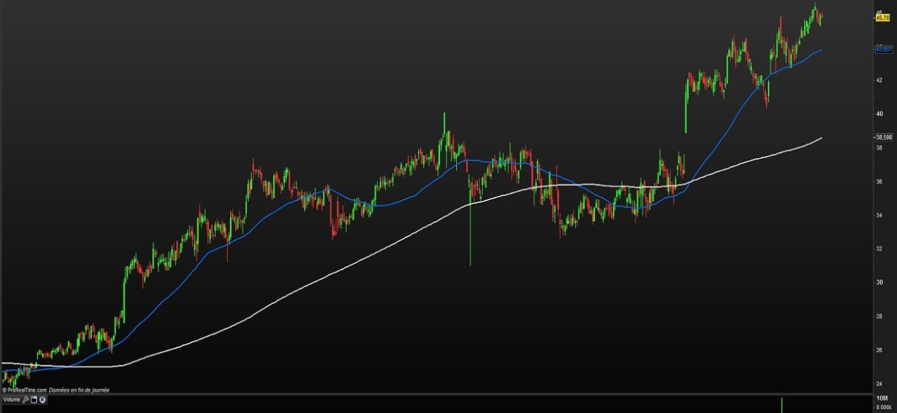
Lien avec les autres matières
Français:
L’ensemble du texte de notre site web (registre de langue : standard)
Mathématique:
La gestion du porte monnaie et l’analyse des graphiques (pente, croissance, déficit, etc)
Anglais:
Possibilités de faire une version anglaise
Technologie: création d’une page web, graphique des devises, gestion de banques d’information
Programmation:
Des bases de codage pour notre projet et apprendre un nouveau type de code

Slide 9

Technologies utilisées

Slide 10

GitHub
Service d’aide dans la gestion de projet

Slide 11

Html
Un langage pour la creation de notre site web

Slide 12

Python
Un langage de programmation pour la logique de notre site

Slide 13
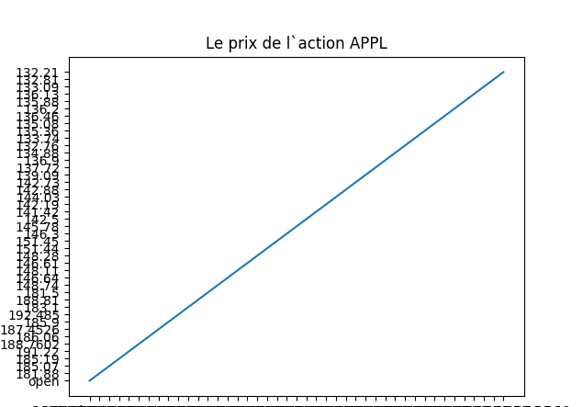
Graphique fait à l’aide de Mathplotlib

Slide 14

Django
Un outil pour relier nos code ensemble

Slide 15
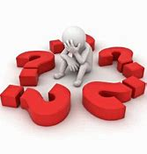

Défis et difficultés
Apprendre python
Apprendre Html
Lier nos code de language different avec Django

Slide 16
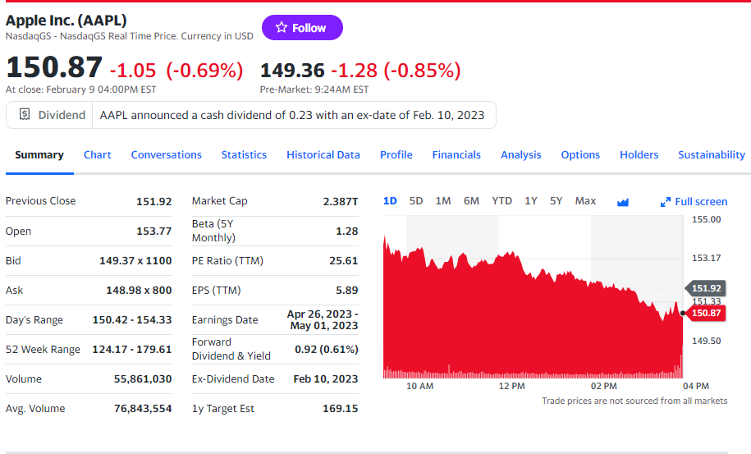
Exemple de site:

Slide 17
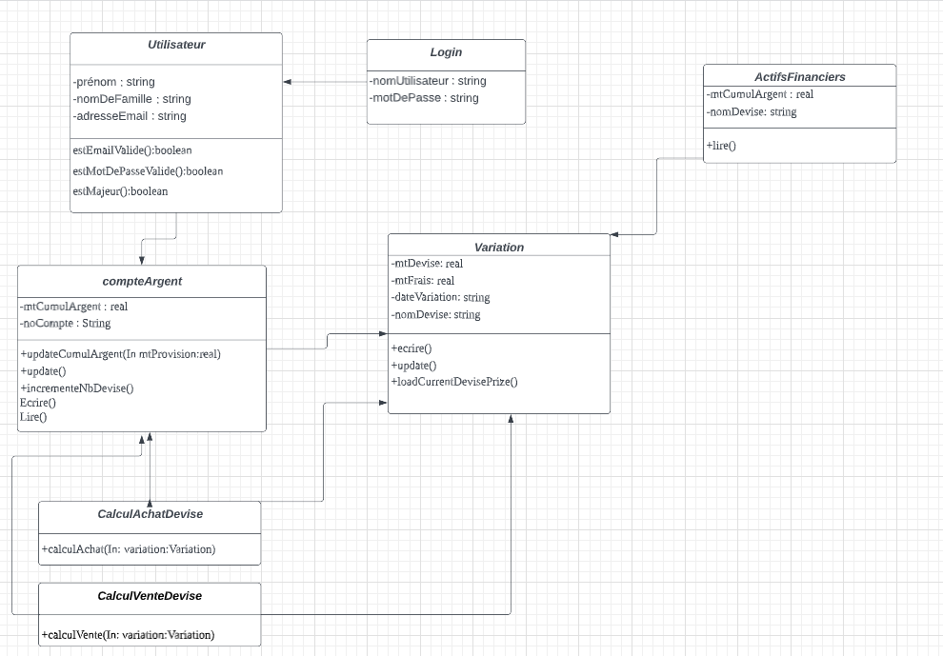
Diagramme de classe

Slide 18

Conclusion
Raison de ce choix de projet
Merci de nous avoir écouté

